Slide 1
Renal Control
Aluno: Bruno Beckhauser Fernandes

Slide 2
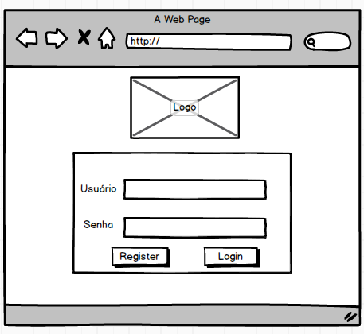
Projeto das telas

Slide 3
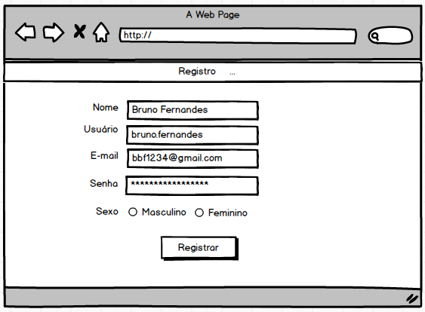
Projeto das telas

Slide 4
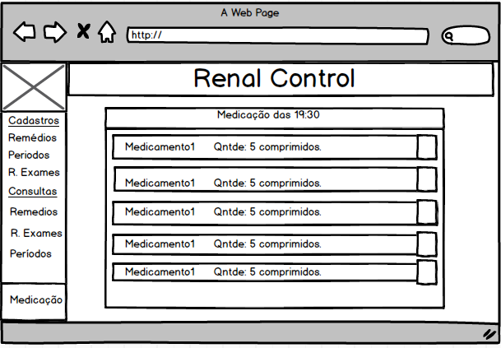
Projeto das telas

Slide 5
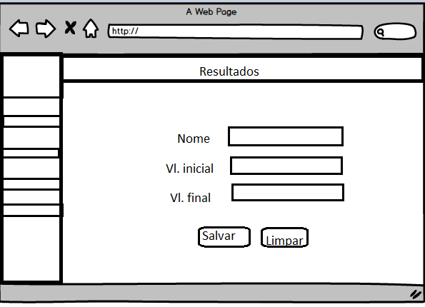
Projeto das telas

Slide 6
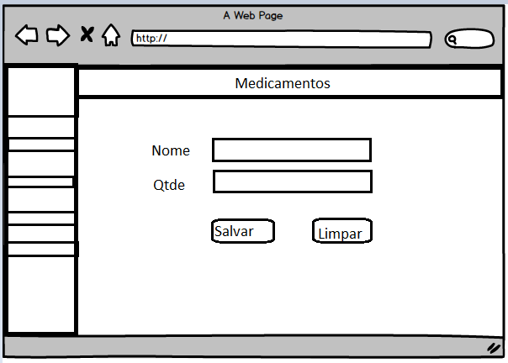
Projeto das telas

Slide 7
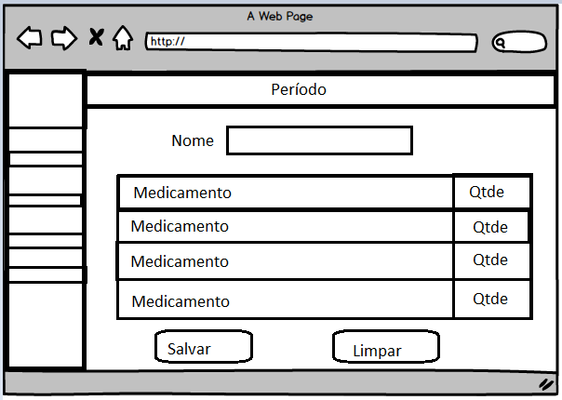
Projeto das telas

Slide 8
Requisitos funcionais
RF 01 – O sistema deve permitir o usuário criar um login
A desenvolver
RF 02 – O sistema deve permitir o usuário fazer login
* A desenvolver
RF 03 – O sistema deve permitir que o usuário cadastre os remédios.
A desenvolver;
RF 04 -O sistema deve permitir o cadastro de períodos de medicação
A desenvolver
RF 05 – O sistema deve permitir relacionar remédios em cada período.
Conforme cronograma ainda não chegamos nesta etapa;

Slide 9
Requisitos funcionais
RF 06 – O sistema deve permitir selecionar checkbox na hora da medicação
A desenvolver
RF 07 –O sistema deve permitir o cadastro de resultados de exames
Pendente
RF 08 –O sistema deve permitir cadastrar os intervalos padrões para os resultados de exame
Pendente
RF 04 -O sistema deve permitir que o usuário consulte resultados anteriores
Pendente

Slide 10
Requisitos não funcionais
RNF 01 - O aplicativo deve ser desenvolvido em java;
Está sendo desenvolvido

Slide 11
Dificuldades encontradas até aqui
Falta de conhecimento na tecnologia.
Dificuldade no aprendizado de novas ferramentas.
Necessidade de adquirir mais conhecimentos sobre os pacientes e rotinas.

Slide 12
Estratégias para superação das dificuldades
Buscar conhecimento sobre outras tecnologias.
Auxilio de terceiros, análise do código
Adquirir cursos.
Encontrar outro framework para desenvolvimento do projeto (já conhecidos)

Slide 13
Estratégias para superação das dificuldades
Troca de banco de dados : PostgreSQL para MySQL.
Aderir Swing do Netbeans para desenvolvimento da interface.
Conversado com pacientes transplantados para identificar melhor as prioridades, necessidades e modelo de interface.
Manter modelagem de interface parecido com o antigo.
Remodelado cronograma.

